Slide 1
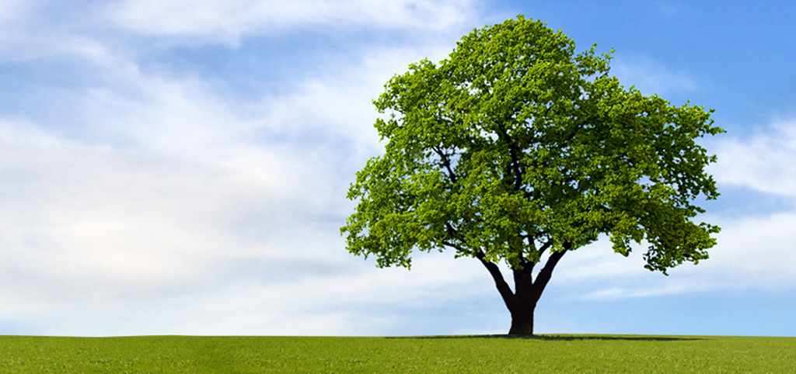
ΓΙΟΡΤΗ ΤΟΥ ΔΕΝΤΡΟΥ
Γυμνάσιο- Λύκειο Ειρήνης και Ελευθερίας
Δερύνειας- Σωτήρας
Σχολική Χρονιά: 2021-2022

Slide 2
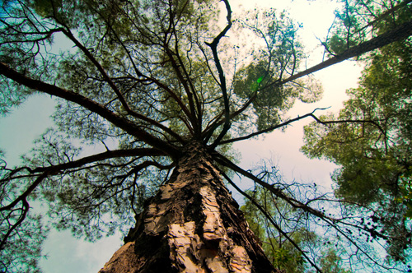

Slide 3
Τίποτε δεν υπάρχει πιο όμορφο από ένα καταπράσινο κάμπο, μια δεντροφυτεμένη βουνοπλαγιά, ένα λουλουδιασμένο κήπο. Όλες αυτές οι ομορφιές της φύσης, δεν ζητούν τίποτε περισσότερο από εμάς παρά μόνο την αγάπη και την προστασία μας.
Αρχίζουμε τη σημερινή μας γιορτή αφιερωμένη στο Δέντρο, με μήνυμα από την πρόεδρο του σχολείου μας Κάκια Ιωάννου, μαθήτρια του τμήματος Ε41.

Slide 4
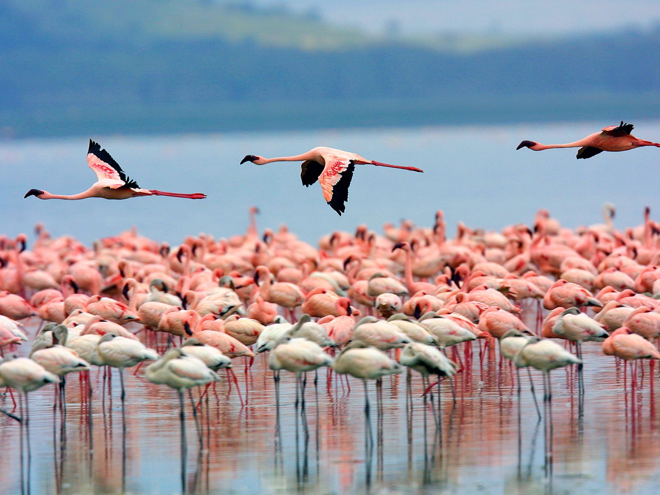

Slide 5
Από την προϊστορική εποχή οι Έλληνες ζώντας σε αγροτική κοινωνία πρόσεξαν πως η γη τους εξασφάλιζε την επιβίωση. Λάτρεψαν λοιπόν τη Μάνα Γη. Στην κλασική εποχή γεμάτοι από δέος μπροστά στο μυστήριο της ζωής, από ενθουσιασμό για την καρποφορία, από κατάπληξη για την αναγέννηση της φύσης έπλασαν τον μύθο του Διόνυσου. Τον κύκλο της ζωής, επίσης, και τη λατρεία τους στη γη, τη βλάστηση και την προσφορά της ενσάρκωνε και ο μύθος της Δήμητρας και της κόρης της Περσεφόνης. Στην εποχή μας οι άνθρωποι εξακολουθούν να συνειδητοποιούν το μεγαλείο της φύσης και να έχουν την ανάγκη να υμνήσουν τη μαγεία της.
Έναν ύμνο στη Μάνα Γη, στη μητέρα φύση απευθύνει ο Νίκος Χαρούς, με το ποίημα του «Μάνα Γη». Απαγγέλλει η Μαρία Σαλαμιώτη του τμήματος Δ22.

Slide 7
Σήμερα, που το πράσινο λιγοστεύει εξ αιτίας της μόλυνσης της ατμόσφαιρας, της αλόγιστης ανάπτυξης και της αποψίλωσης των δασών είναι επιτακτική η ανάγκη να προστατευθεί και να διασωθεί κάθε δέντρο όπου και αν βρίσκεται. Την άποψη αυτή εκφράζει και η λαϊκή θυμοσοφία στον ποιητικό διάλογο « Η Παραντζιελιά» που ακολουθεί. Απαγγέλλουν οι μαθήτριες: Λίλη Σωτηρία και Παρασκευή Σπανού του τμήματος Δ21.

Slide 8
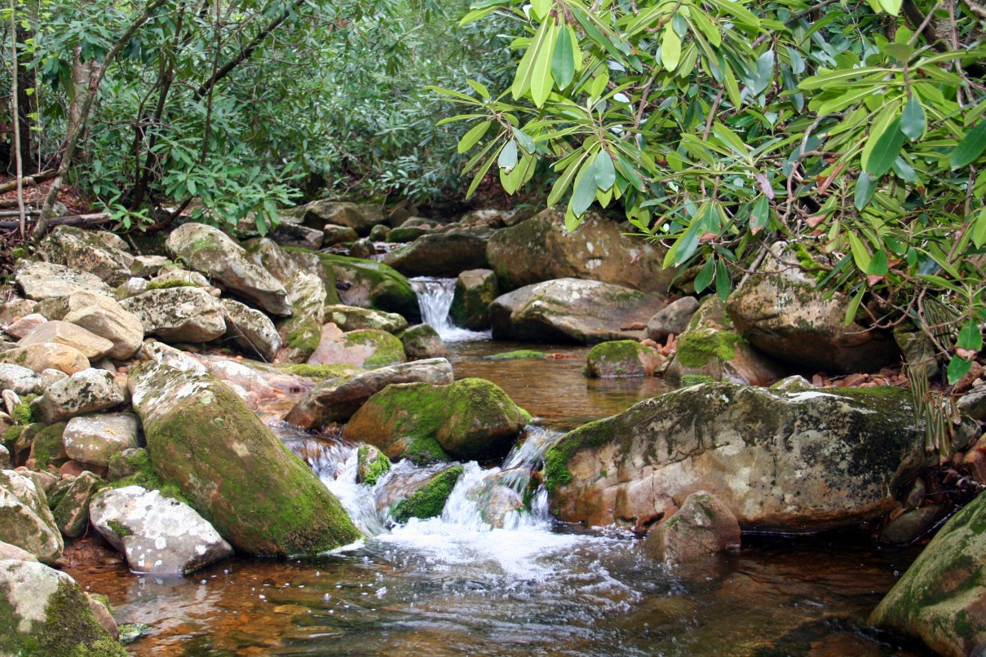

Slide 9
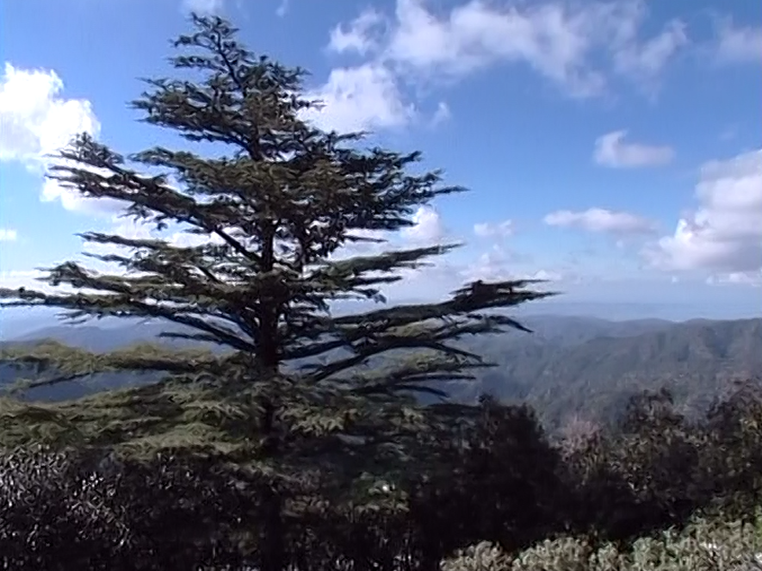

Slide 10
Γιορτάζουν σήμερα τα δέντρα, το πράσινο.
Και όχι μόνο τα δέντρα και το πράσινο στην ελεύθερη γη μας.
Δεν μπορεί να ξεχνούμε τα κατεχόμενα δέντρα μας.
Τα δέντρα του Πενταδάκτυλου, της Καντάρας το κυκλάμινο, τις πορτοκαλιές της Αμμοχώστου και της Μόρφου, τις λεμονιές του Καραβά και της Λαπήθου.
Τα δέντρα της κατεχόμενης γης μας είναι εκεί και να πάμε πίσω καρτερούν.

Slide 11
Συμβολική δεντροφύτευση με τη συμμετοχή ομάδας μαθητών του κεντρικού μαθητικού συμβουλίου θα γίνει τον ερχόμενο μήνα.

Slide 12
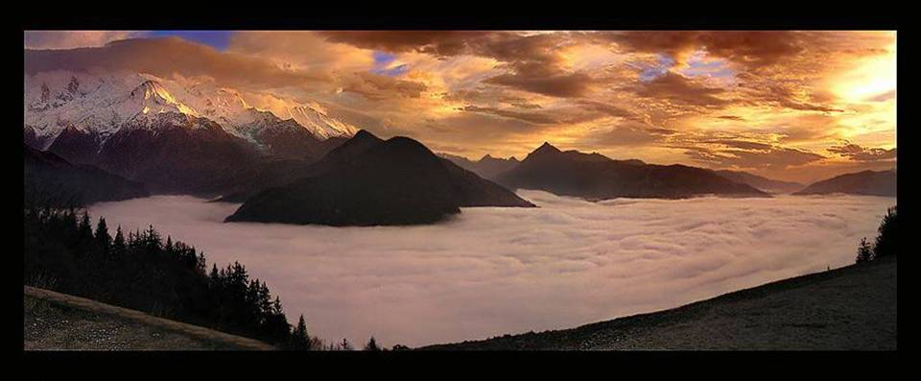
Είμαι κάποιος που ζεις μαζί του κάθε μέρα..

Slide 13
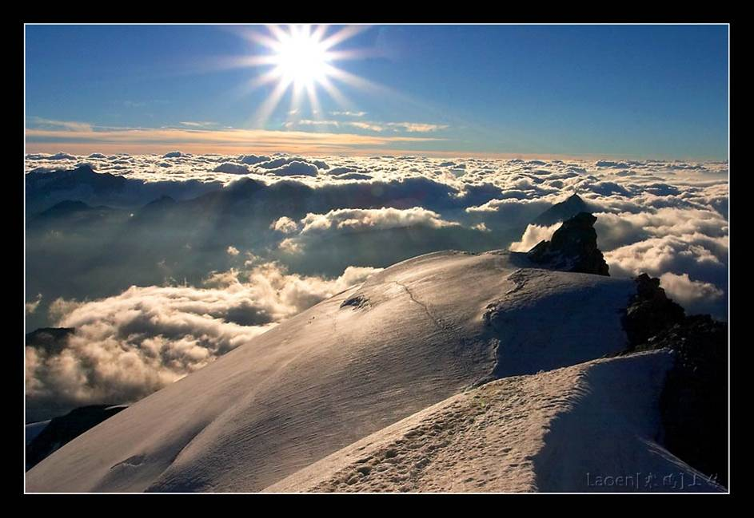
Κάποιος που θέλει τα καλύτερα για σένα

Slide 14
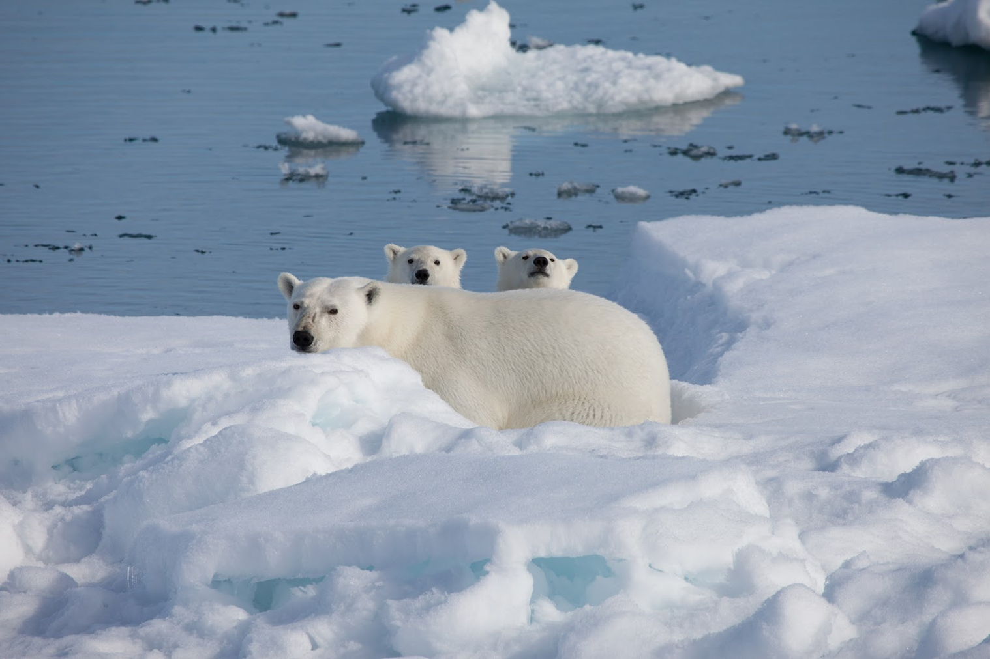

Slide 15
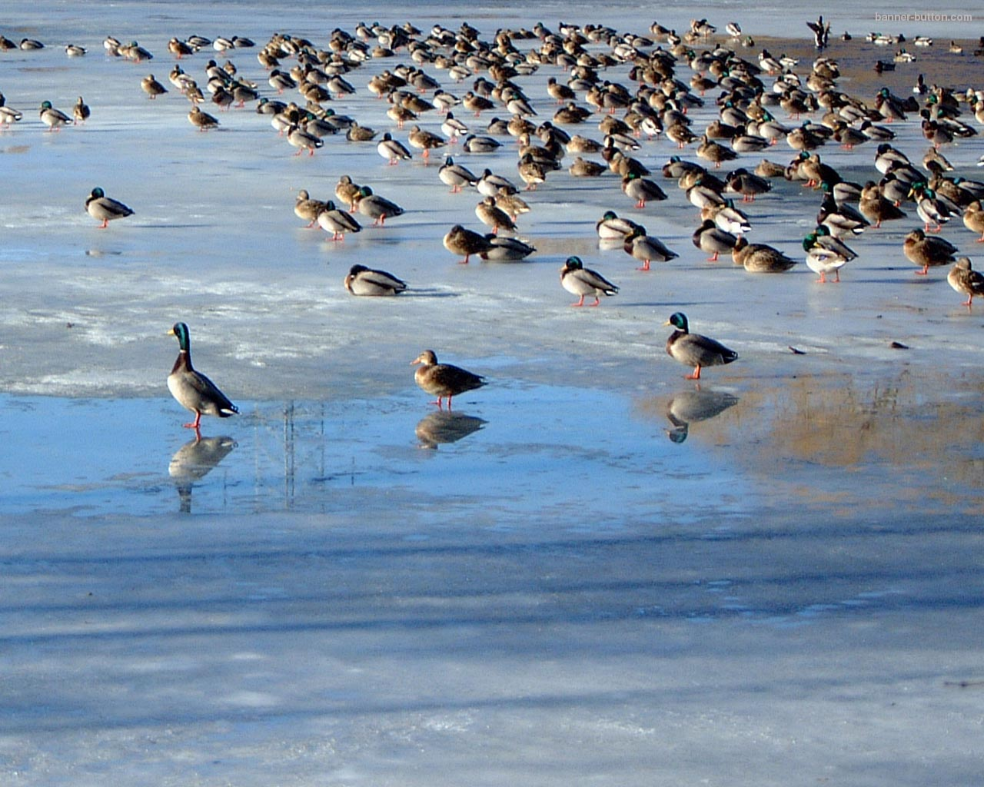

Slide 16
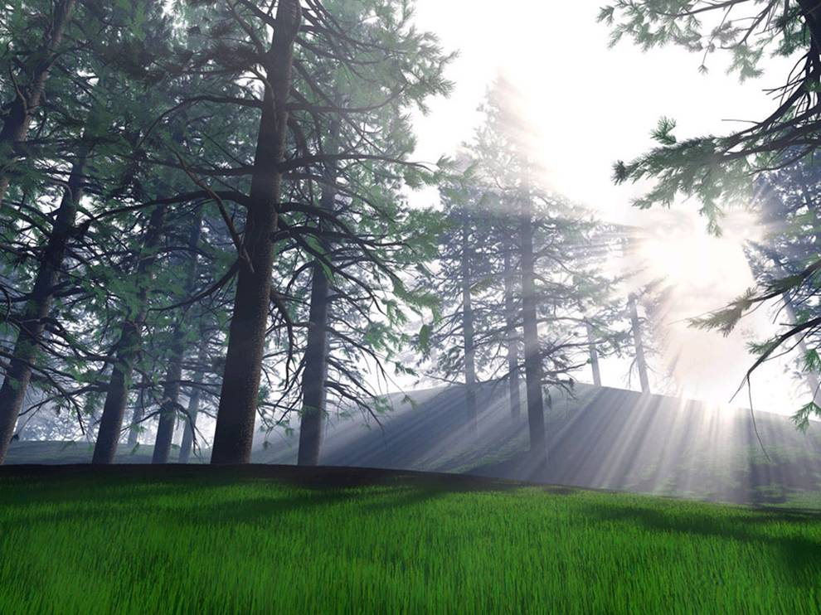
Κάποιος απαραίτητος για τη ζωή σου

Slide 17
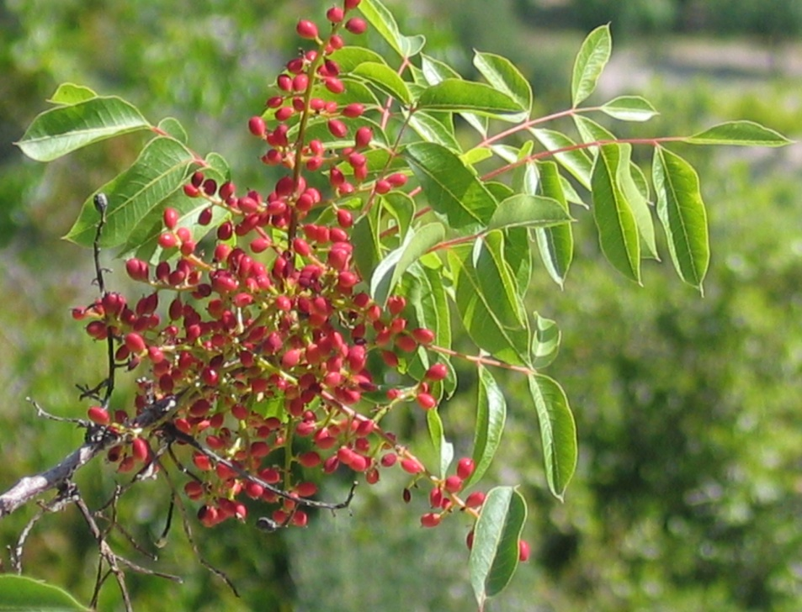

Slide 18
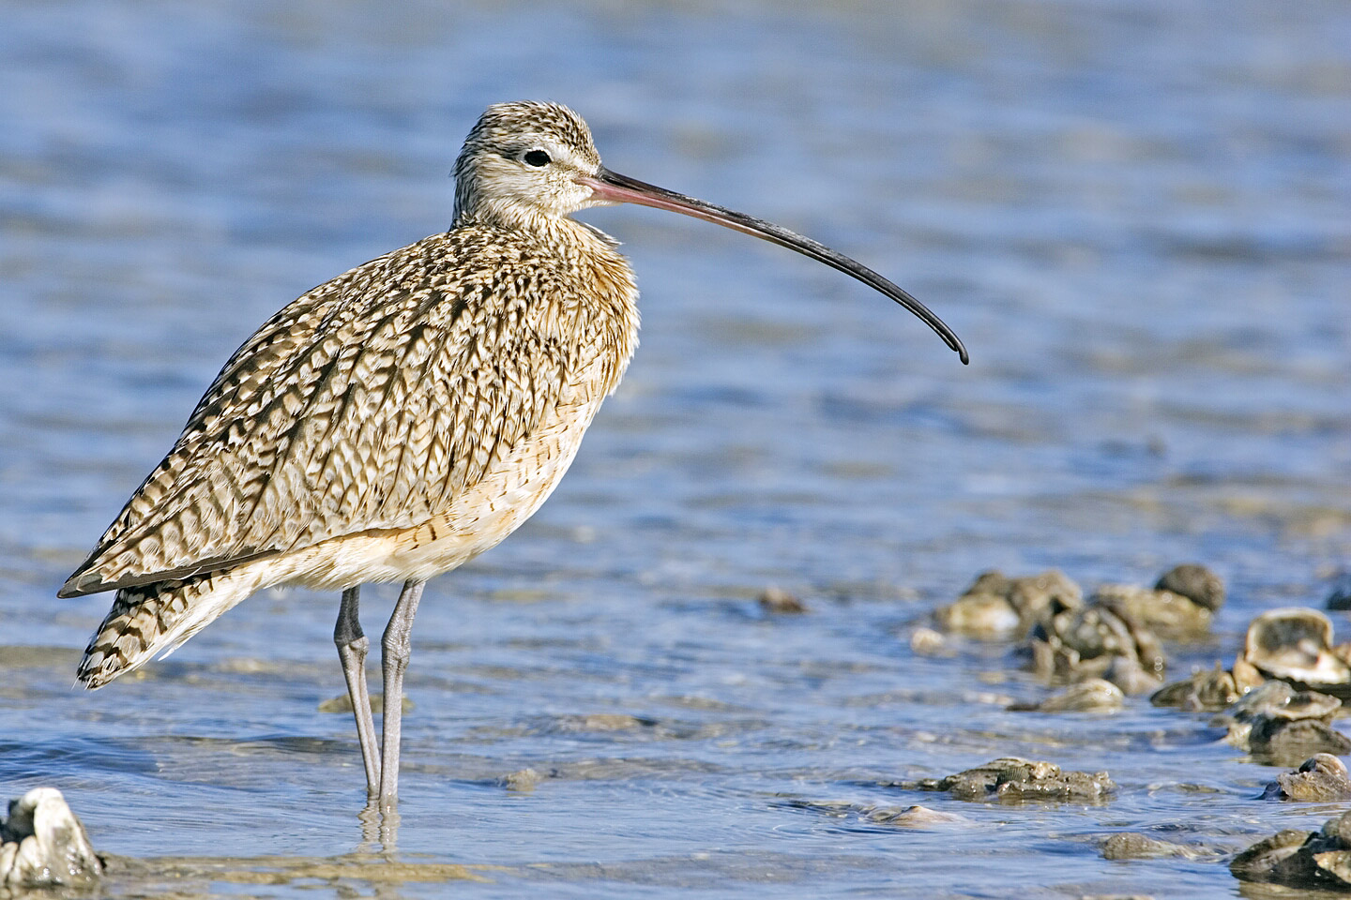

Slide 19
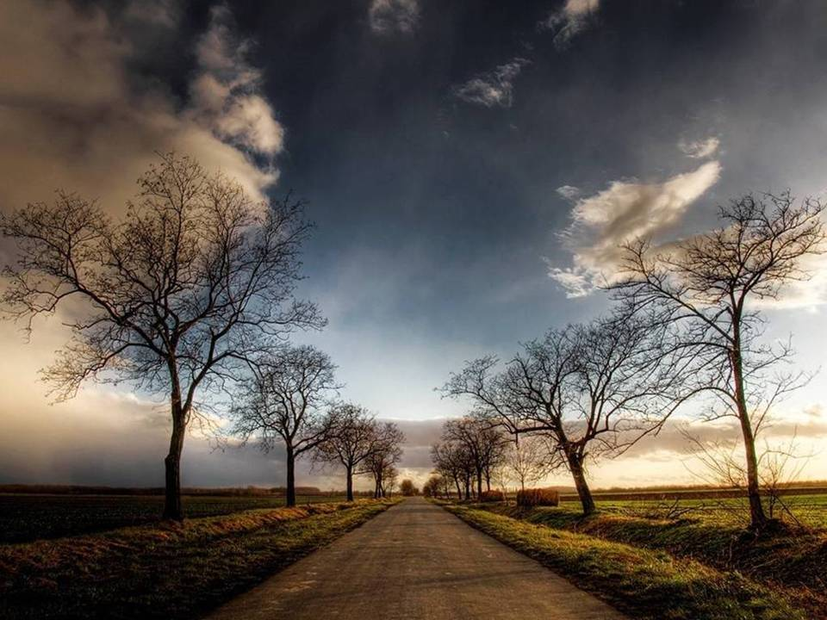
Γιατί χωρίς εμένα…

Slide 20
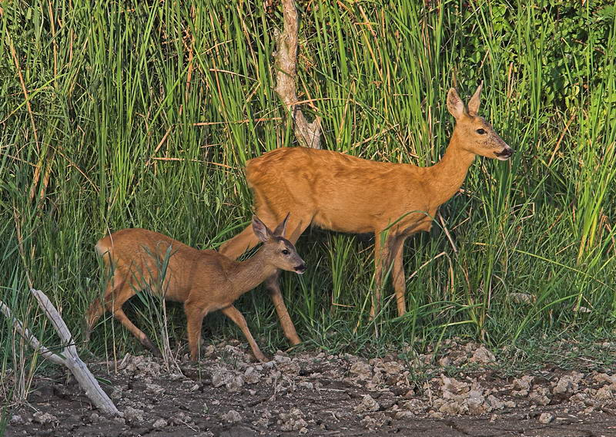

Slide 21
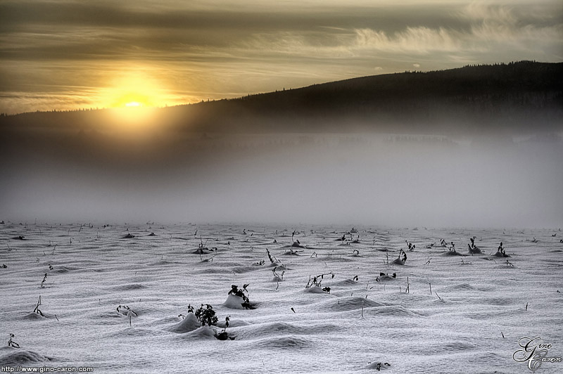
Δεν θα μπορούσες να ζήσεις

Slide 22
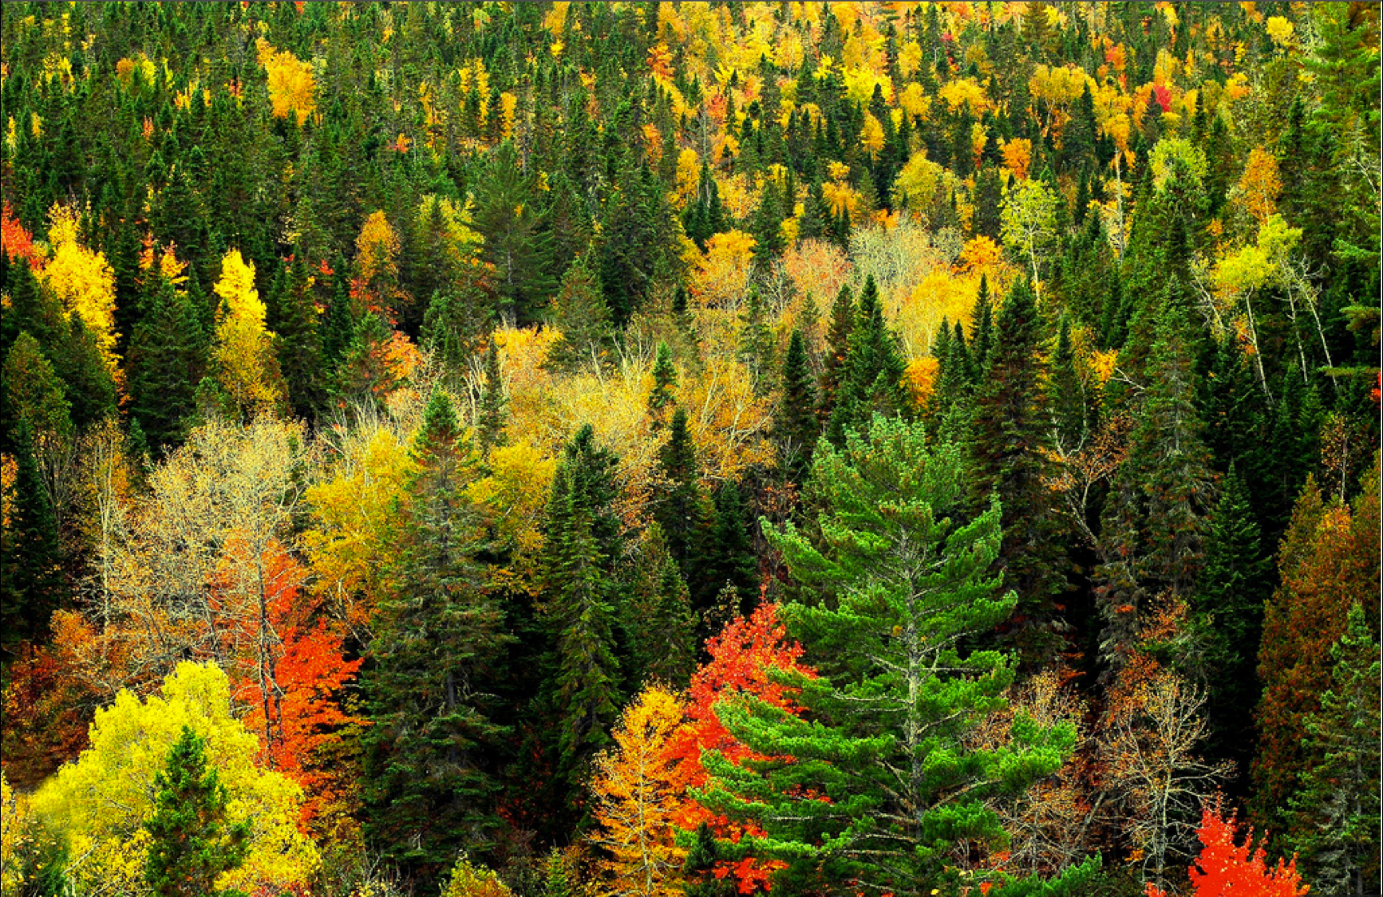

Slide 23
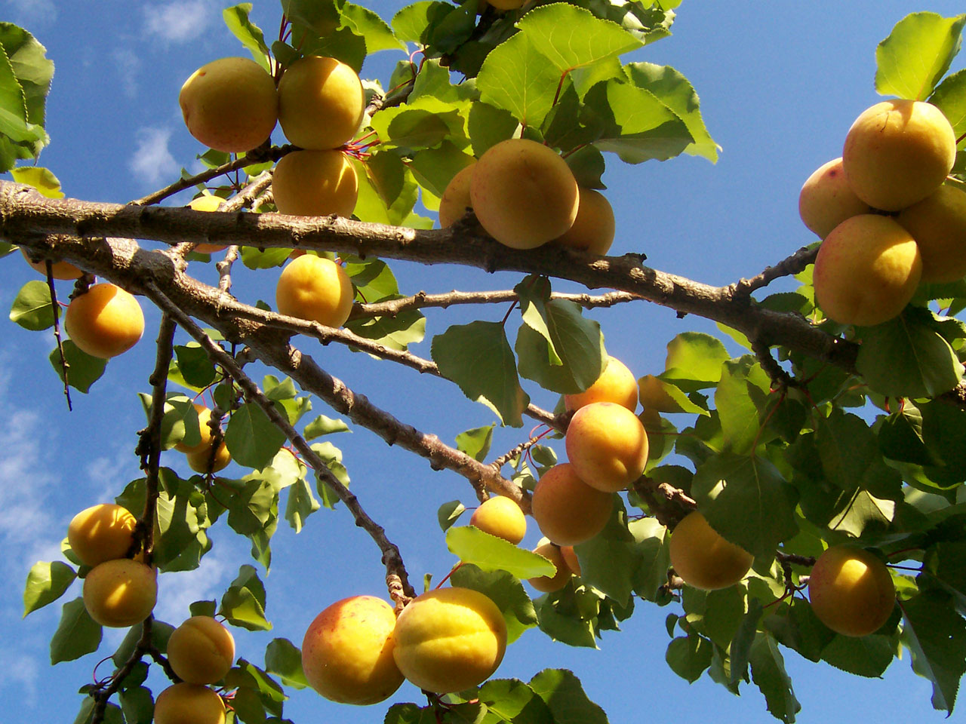

Slide 24
Γιατί;

Slide 25
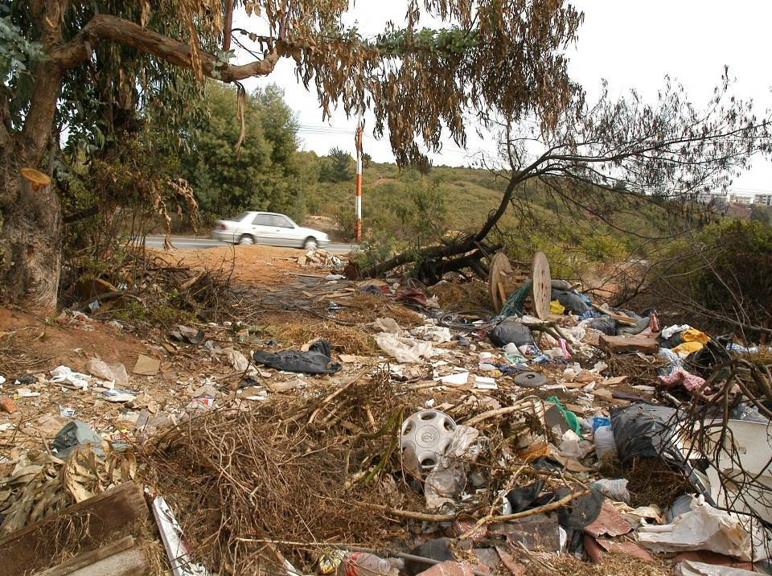
Μου το ανταποδίδεις έτσι;

Slide 26
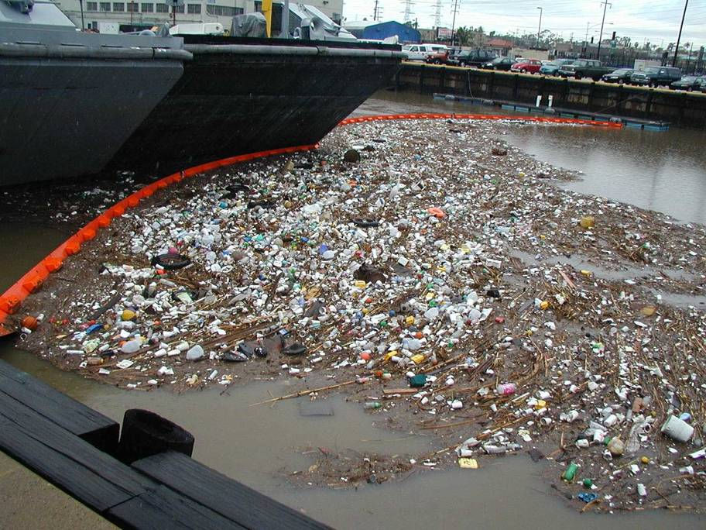

Slide 27
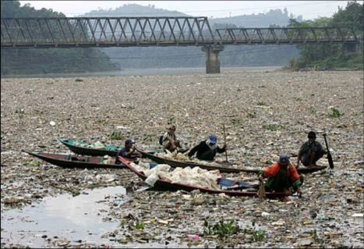

Slide 28
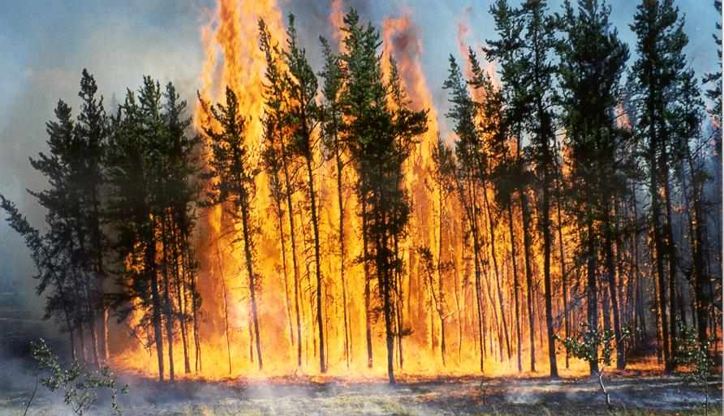

Slide 29
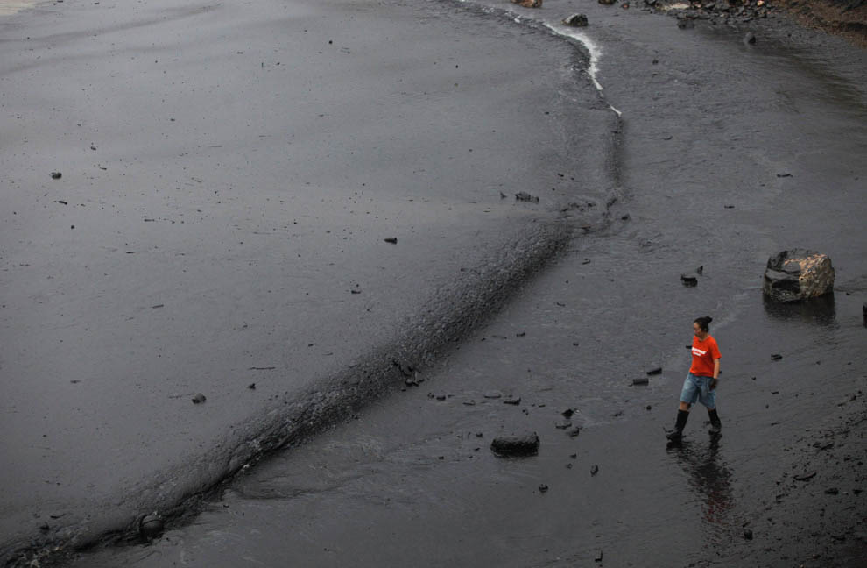

Slide 30
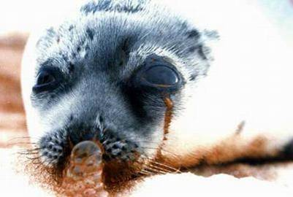

Slide 31
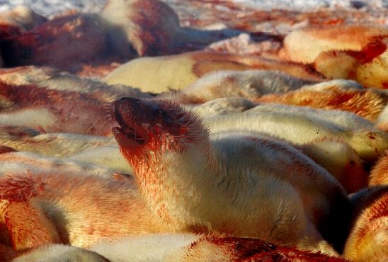
Γιατί;

Slide 32
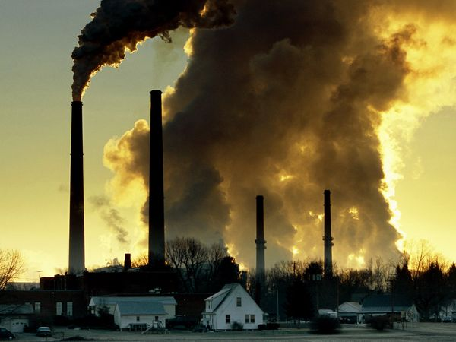

Slide 33
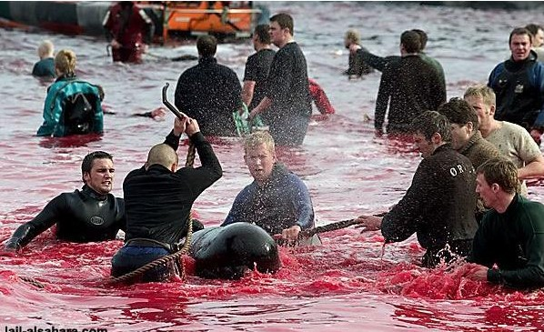

Slide 34
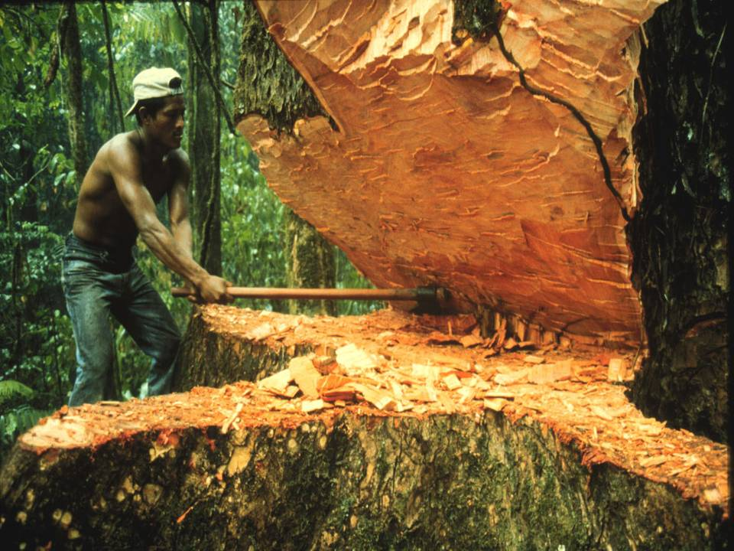
Μου δίνεις πίσω τον θάνατο;

Slide 35
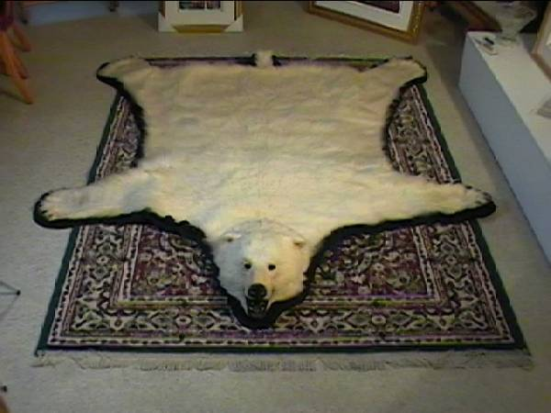
Αυτή είναι η κληρονομιά που θέλεις
να αφήσεις στα παιδιά σου;

Slide 36
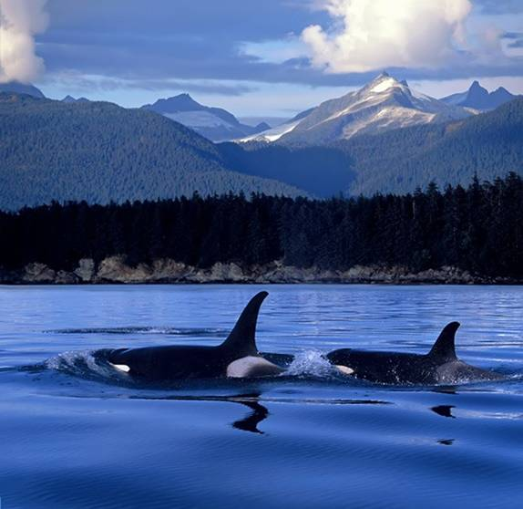
Κάνε κάτι για μένα και για όλους μας

Slide 37
Αν δεν το κάνεις εσύ ποιος θα το κάνει;

Slide 38
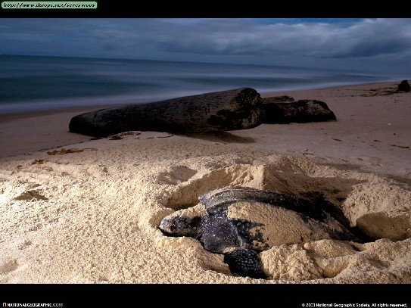
Αν δεν γίνει τώρα ….. Πότε;

Slide 39
Σκέψου…..

Slide 40
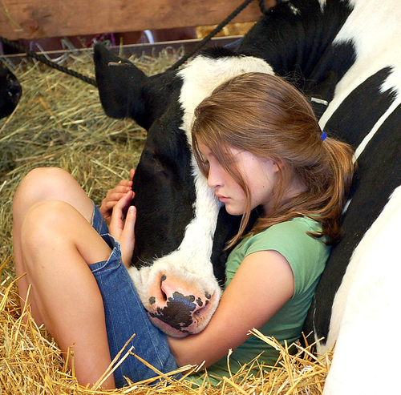
Σε ευχαριστώ!

Slide 41
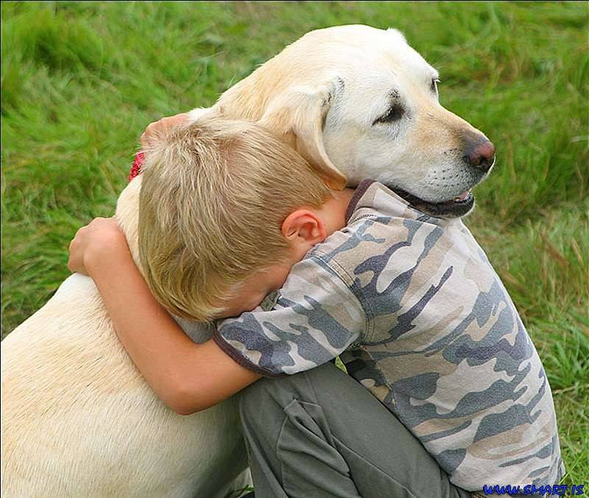
Σε ευχαριστώ!!

Slide 42
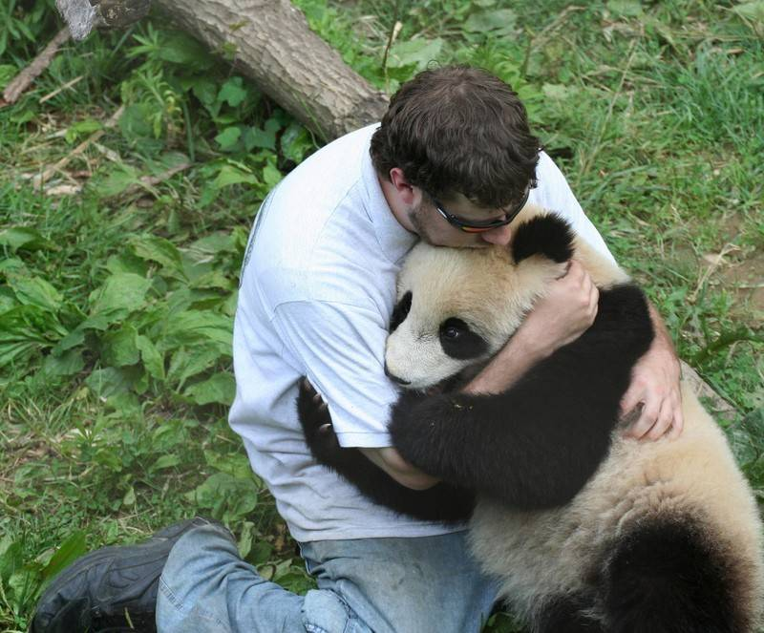
Σε ευχαριστώ!!!

Slide 43
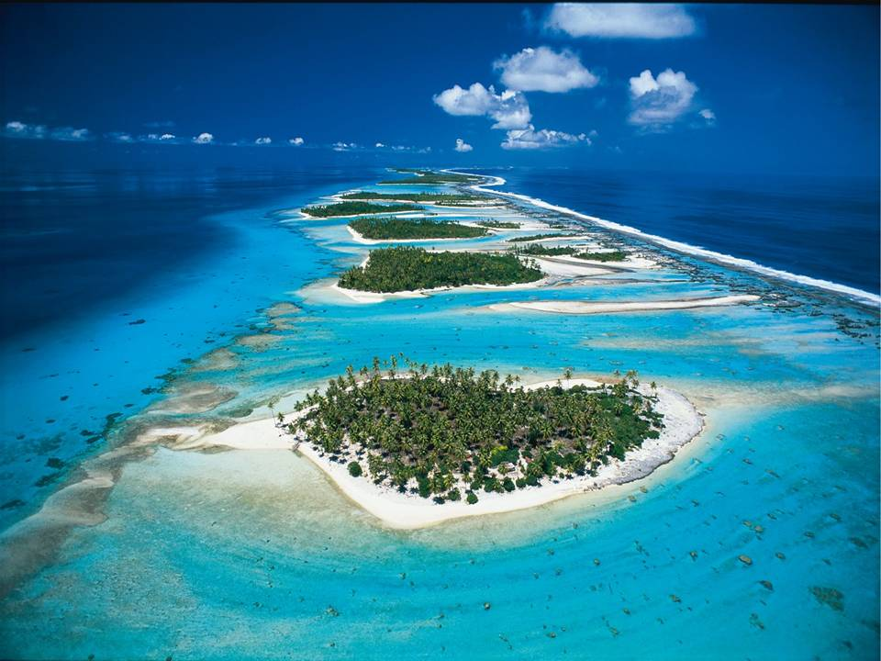
Σε χαιρετώ…
Η φύση

Slide 44
Σας ευχαριστούμε!!!

